Slide 1
프레젠테이션 제목
조광민

Slide 2

소개
Contoso에서 Microsoft는 조직이 작업 공간 혁신을 더 발전하기 위한 공동 작업을 촉진하는 것입니다. 남은 부분을 모두 마무리하고 Agile 프레임워크를 활용함으로써 비즈니스가 유기적으로 성장하고 소비자를 우선으로 생각하는 사고방식을 육성하도록 지원합니다.

Slide 3
개발환경
개발도구 : Intellij IDEA Community 2022.1
소스코드 관리 : Git 2.36.1
Git 호스팅 : GitHub
Git Client : Git Extensions

Slide 4
기본 목표
연간 수입 증가

Slide 5
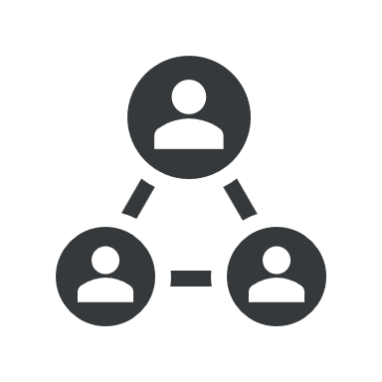


목표 달성 방법
ROI
틈새 시장
공급망
멀티미디어 기반 전문 지식 및 미디어 간 성장 전략 구상
우수한 지적 자본 시각화
웹 지원 기술을 사용하여 전 세계적인 방법 활용
지속 가능한 전략을 통해 확장 가능한 고객 서비스 추진
최첨단 제품과 함께 최상위 웹 서비스 제공
강력한 아이디어로 일대일 고객 서비스 구축
실시간 스키마를 위한 시기적절한 상품을 최대한 활용

Slide 6

요약
Contoso에서는 110%를 제공합니다. 차세대 데이터 아키텍처를 사용하여 조직에서 Agile 워크플로를 가상으로 관리할 수 있도록 지원합니다. Contoso는 시장 지식과 제품 뒤의 훌륭한 팀 덕택에 성공하고 있습니다. 회사의 CEO는 “선제적으로 비즈니스 수행 방식을 혁신함으로써 효율성을 얻게 될 것이다”라고 이야기합니다.

Slide 7
감사합니다.
Mirjam Nilsson
mirjam@contoso.com
www.contoso.com

